Slide 1
P_ID
P_N
M_ID
M_N
1일 투약 량
1회 투약 량
1일 투약 횟수
용법
save
cancel

Slide 2
의사이름:
xxx
Date:
YY/MM/DD HH:MM:SS
의사번호:
D100171226011326
의사이름:
xxx

Slide 3
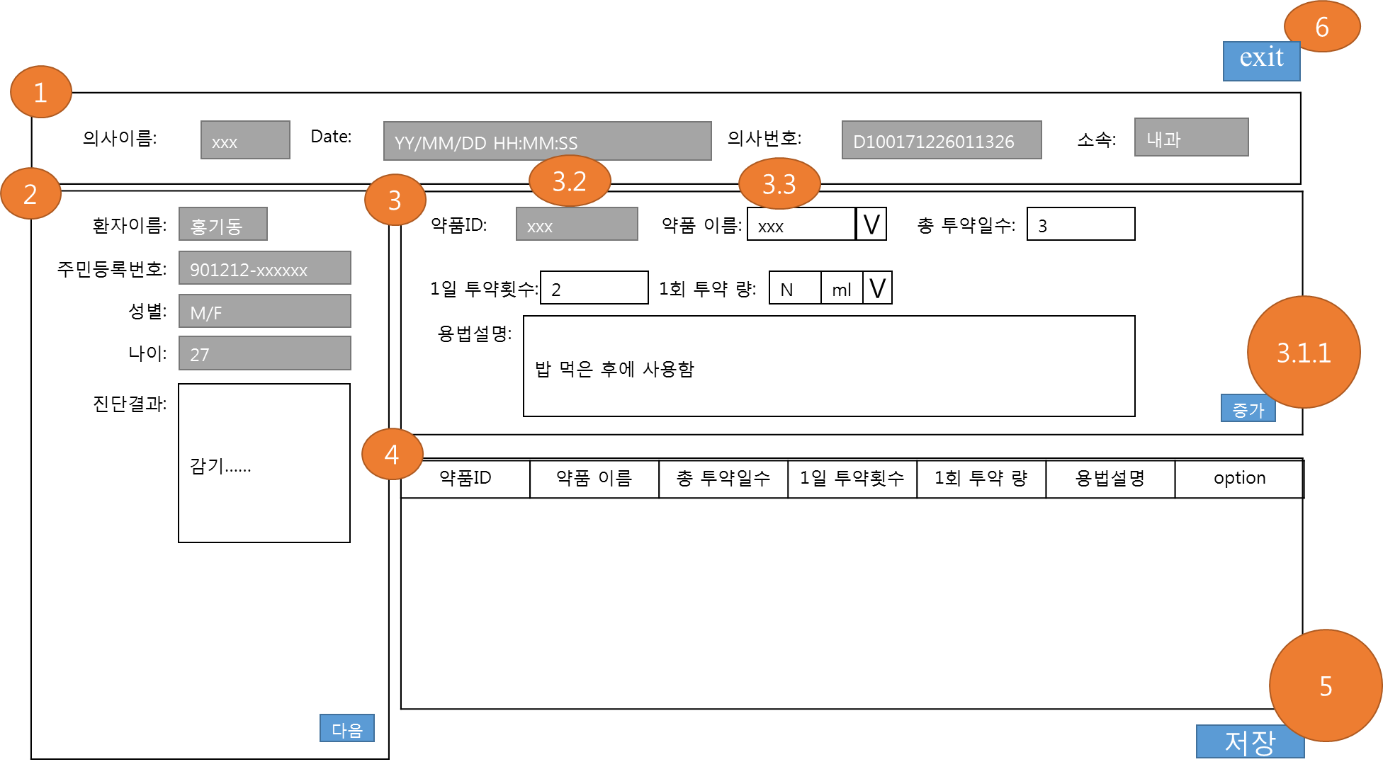
6
exit
1
의사이름:
xxx
Date:
YY/MM/DD HH:MM:SS
의사번호:
D100171226011326
내과
소속:
2
3.2
3.3
3
환자이름:
홍기동
약품ID:
xxx
약품 이름:
xxx
V
총 투약일수:
3
주민등록번호:
901212-xxxxxx
1일 투약횟수:
2
1회 투약 량:
N
ml
V
성별:
M/F
3.1.1
용법설명:
밥 먹은 후에 사용함
나이:
27
진단결과:
감기……
증가
4
약품ID | 약품 이름 | 총 투약일수 | 1일 투약횟수 | 1회 투약 량 | 용법설명 | option
5
다음
처방전역사
저장
7

Slide 4
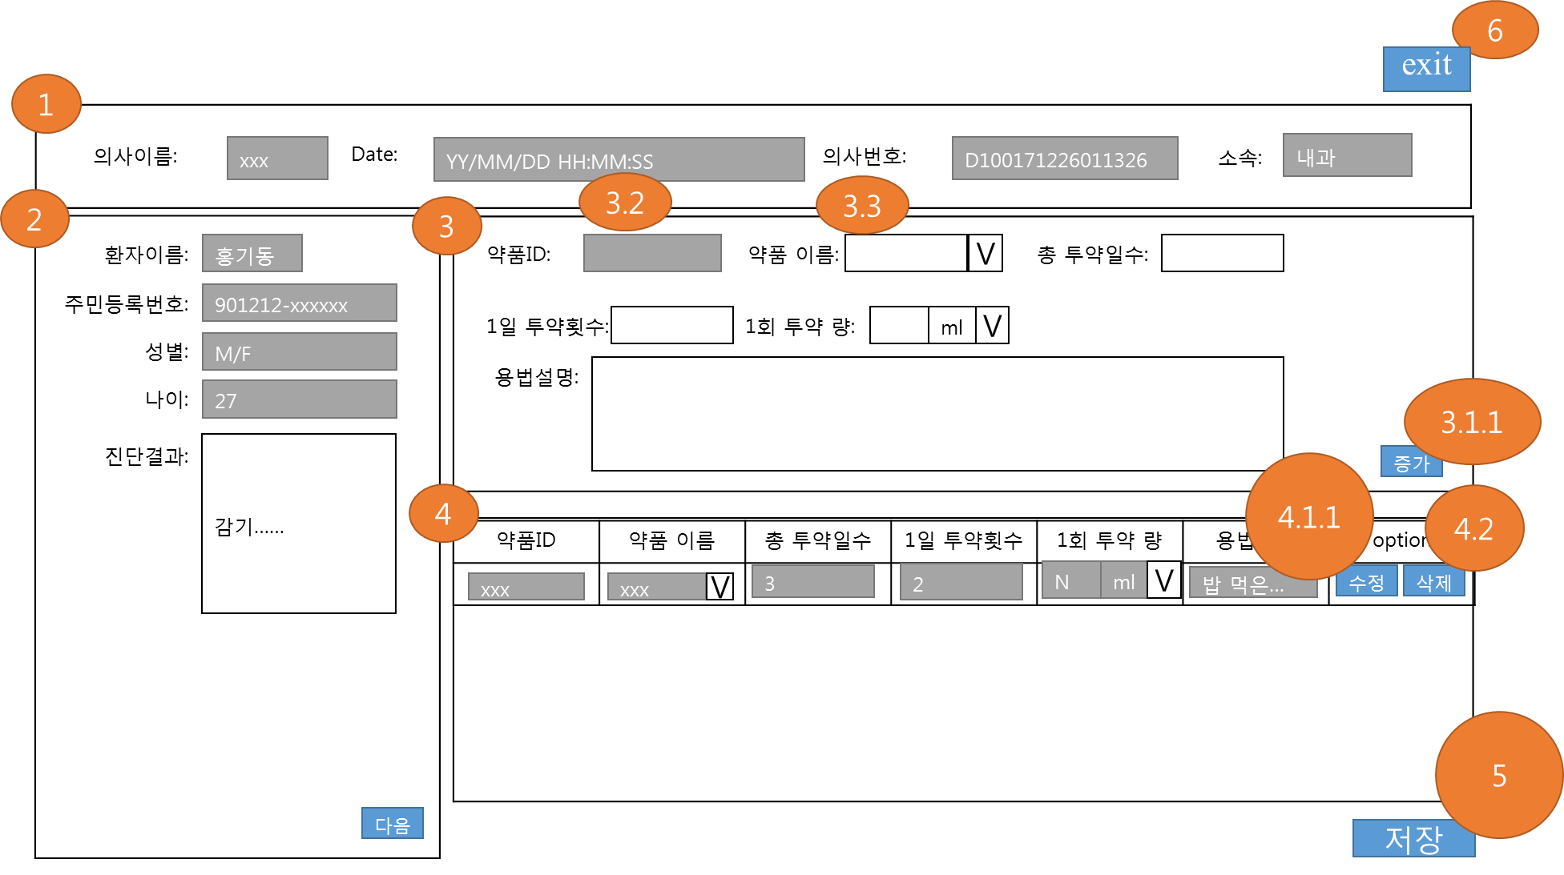
6
exit
1
의사이름:
xxx
Date:
YY/MM/DD HH:MM:SS
의사번호:
D100171226011326
내과
소속:
2
3.2
3.3
3
환자이름:
홍기동
약품ID:
약품 이름:
V
총 투약일수:
주민등록번호:
901212-xxxxxx
1일 투약횟수:
1회 투약 량:
ml
V
성별:
M/F
용법설명:
나이:
27
3.1.1
진단결과:
감기……
증가
4.1.1
4
4.2
약품ID | 약품 이름 | 총 투약일수 | 1일 투약횟수 | 1회 투약 량 | 용법설명 | option
xxx
xxx
V
3
2
N
ml
V
밥 먹은…
수정
삭제
5
다음
처방전역사
저장
7

Slide 5
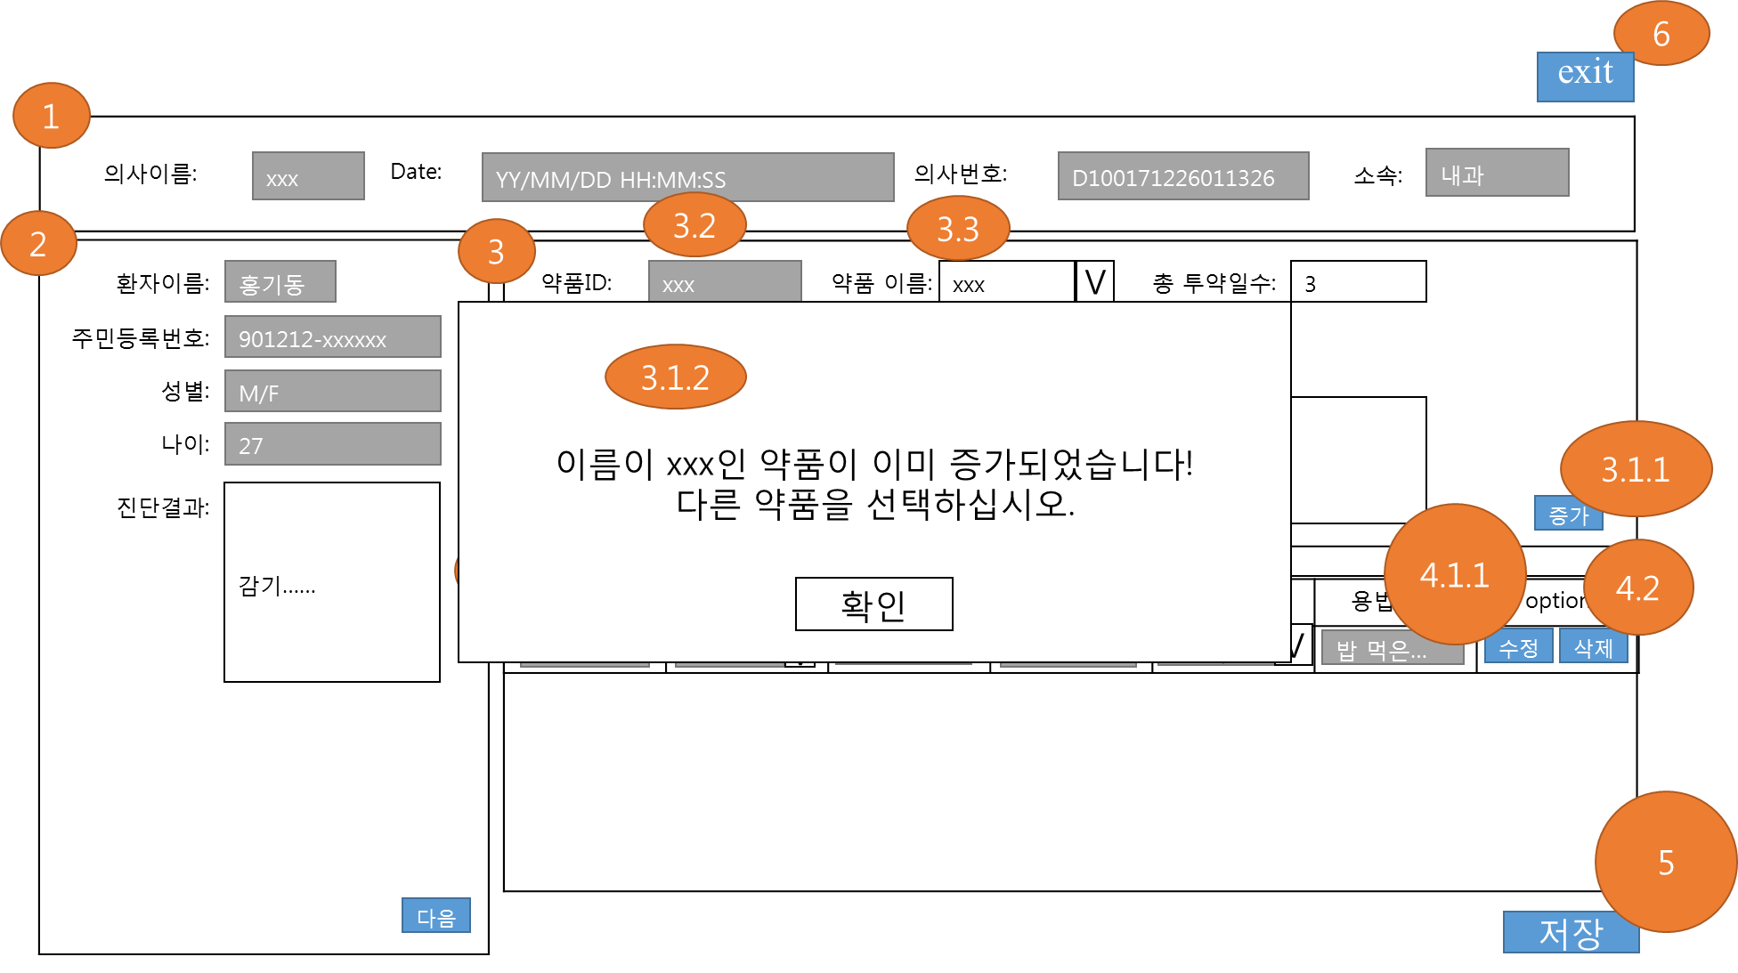
6
exit
1
의사이름:
xxx
Date:
YY/MM/DD HH:MM:SS
의사번호:
D100171226011326
내과
소속:
2
3.2
3.3
3
환자이름:
홍기동
약품ID:
xxx
약품 이름:
xxx
V
총 투약일수:
3
주민등록번호:
901212-xxxxxx
이름이 xxx인 약품이 이미 증가되었습니다!
다른 약품을 선택하십시오.
1일 투약횟수:
2
1회 투약 량:
N
ml
V
3.1.2
성별:
M/F
용법설명:
밥 먹은 후에 사용함
나이:
27
3.1.1
진단결과:
감기……
증가
4.1.1
4
4.2
확인
약품ID | 약품 이름 | 총 투약일수 | 1일 투약횟수 | 1회 투약 량 | 용법설명 | option
xxx
xxx
V
3
2
N
ml
V
밥 먹은…
수정
삭제
5
다음
처방전역사
저장
7

Slide 6
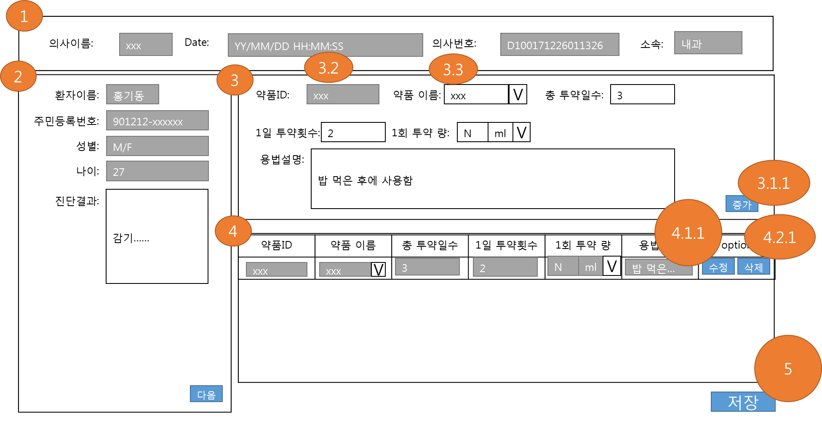
1
의사이름:
xxx
Date:
YY/MM/DD HH:MM:SS
의사번호:
D100171226011326
내과
소속:
2
3.2
3.3
3
환자이름:
홍기동
약품ID:
xxx
약품 이름:
xxx
V
총 투약일수:
3
주민등록번호:
901212-xxxxxx
1일 투약횟수:
2
1회 투약 량:
N
ml
V
성별:
M/F
용법설명:
밥 먹은 후에 사용함
나이:
27
3.1.1
진단결과:
감기……
증가
4.1.1
4
4.2.1
약품ID | 약품 이름 | 총 투약일수 | 1일 투약횟수 | 1회 투약 량 | 용법설명 | option
xxx
xxx
V
3
2
N
ml
V
밥 먹은…
수정
삭제
5
다음
처방전역사
저장
7

Slide 7
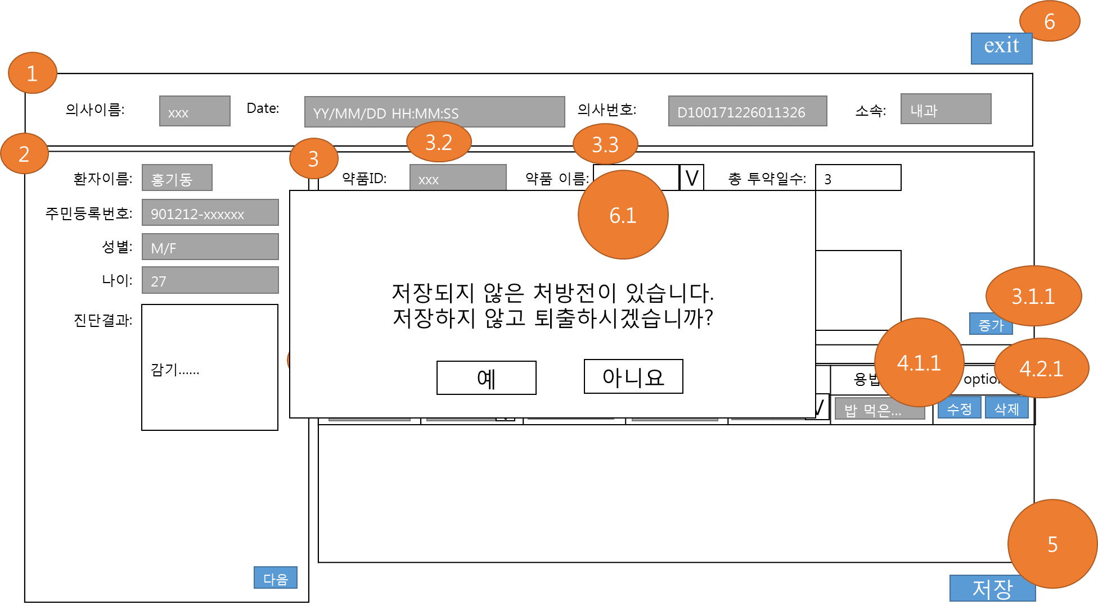
6
exit
1
의사이름:
xxx
Date:
YY/MM/DD HH:MM:SS
의사번호:
D100171226011326
내과
소속:
2
3.2
3.3
3
환자이름:
홍기동
약품ID:
xxx
약품 이름:
xxx
V
총 투약일수:
3
6.1
주민등록번호:
901212-xxxxxx
저장되지 않은 처방전이 있습니다.
저장하지 않고 퇴출하시겠습니까?
1일 투약횟수:
2
1회 투약 량:
N
ml
V
성별:
M/F
용법설명:
밥 먹은 후에 사용함
나이:
27
3.1.1
진단결과:
감기……
증가
4.1.1
4
4.2.1
예
아니요
약품ID | 약품 이름 | 총 투약일수 | 1일 투약횟수 | 1회 투약 량 | 용법설명 | option
xxx
xxx
V
3
2
N
ml
V
밥 먹은…
수정
삭제
5
다음
처방전역사
저장
7

Slide 8

6
exit
1
의사이름:
xxx
Date:
YY/MM/DD HH:MM:SS
의사번호:
D100171226011326
내과
소속:
2
3.2
3.3
3
환자이름:
홍기동
약품ID:
xxx
약품 이름:
xxx
V
총 투약일수:
3
4.2.1
주민등록번호:
901212-xxxxxx
삭제하시겠습니까?
1일 투약횟수:
2
1회 투약 량:
N
ml
V
성별:
M/F
용법설명:
밥 먹은 후에 사용함
나이:
27
3.1.1
진단결과:
감기……
증가
4.1.1
4
4.2.1
예
아니요
약품ID | 약품 이름 | 총 투약일수 | 1일 투약횟수 | 1회 투약 량 | 용법설명 | option
xxx
xxx
V
3
2
N
ml
V
밥 먹은…
수정
삭제
5
다음
처방전역사
저장
7

Slide 9
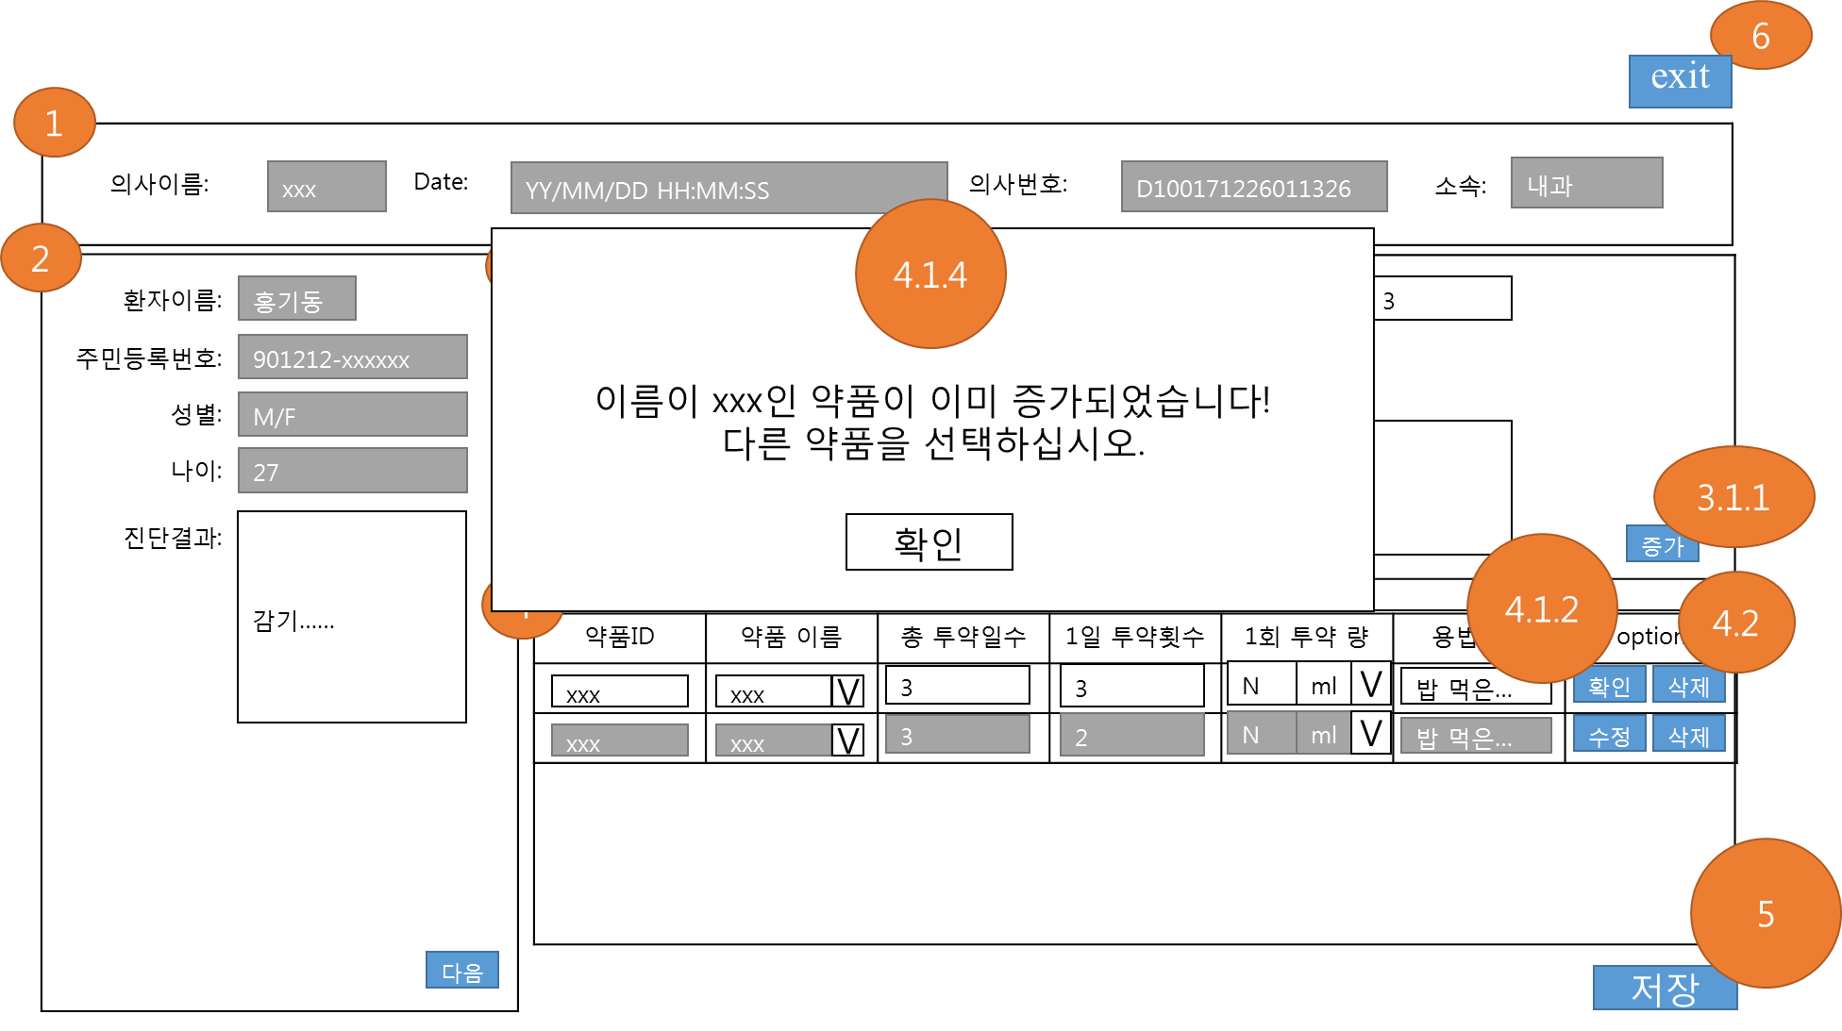
6
exit
1
의사이름:
xxx
Date:
YY/MM/DD HH:MM:SS
의사번호:
D100171226011326
내과
소속:
4.1.4
2
이름이 xxx인 약품이 이미 증가되었습니다!
다른 약품을 선택하십시오.
3
환자이름:
홍기동
약품ID:
xxx
약품 이름:
xxx
V
총 투약일수:
3
주민등록번호:
901212-xxxxxx
1일 투약횟수:
2
1회 투약 량:
N
ml
V
성별:
M/F
용법설명:
밥 먹은 후에 사용함
나이:
27
3.1.1
진단결과:
감기……
확인
증가
4.1.2
4
4.2
약품ID | 약품 이름 | 총 투약일수 | 1일 투약횟수 | 1회 투약 량 | 용법설명 | option
xxx
xxx
V
3
3
N
ml
V
밥 먹은…
확인
삭제
xxx
xxx
V
3
2
N
ml
V
밥 먹은…
수정
삭제
5
다음
처방전역사
저장
7

Slide 10
6
exit
1
의사이름:
xxx
Date:
YY/MM/DD HH:MM:SS
의사번호:
D100171226011326
내과
소속:
2
3.2
3.3
3
환자이름:
홍기동
약품ID:
xxx
약품 이름:
xxx
V
총 투약일수:
3
수정하시겠습니까?
주민등록번호:
901212-xxxxxx
4.1.3
1일 투약횟수:
2
1회 투약 량:
N
ml
V
성별:
M/F
용법설명:
밥 먹은 후에 사용함
나이:
27
3.1.1
진단결과:
감기……
증가
4.1.2
4
4.2
예
아니요
약품ID | 약품 이름 | 총 투약일수 | 1일 투약횟수 | 1회 투약 량 | 용법설명 | option
xxx
xxx
V
3
2
N
ml
V
밥 먹은…
확인
삭제
5
다음
처방전역사
저장
7

Slide 11
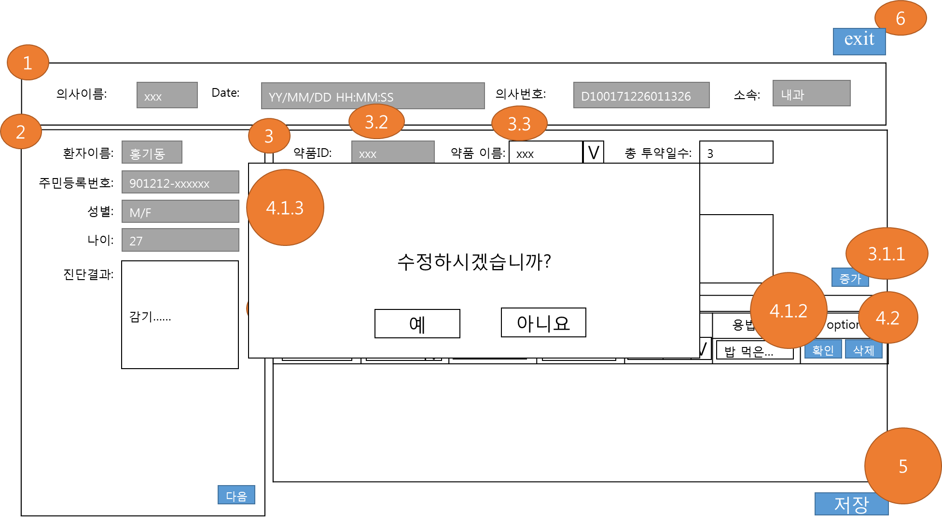
6
exit
1
의사이름:
xxx
Date:
YY/MM/DD HH:MM:SS
의사번호:
D100171226011326
내과
소속:
2
3.2
3.3
3
환자이름:
홍기동
약품ID:
xxx
약품 이름:
xxx
V
총 투약일수:
3
수정하시겠습니까?
주민등록번호:
901212-xxxxxx
4.1.3
1일 투약횟수:
2
1회 투약 량:
N
ml
V
성별:
M/F
용법설명:
밥 먹은 후에 사용함
나이:
27
3.1.1
진단결과:
감기……
증가
4.1.2
4
4.2
예
아니요
약품ID | 약품 이름 | 총 투약일수 | 1일 투약횟수 | 1회 투약 량 | 용법설명 | option
xxx
xxx
V
3
2
N
ml
V
밥 먹은…
확인
삭제
5
다음
처방전역사
저장
7

Slide 12
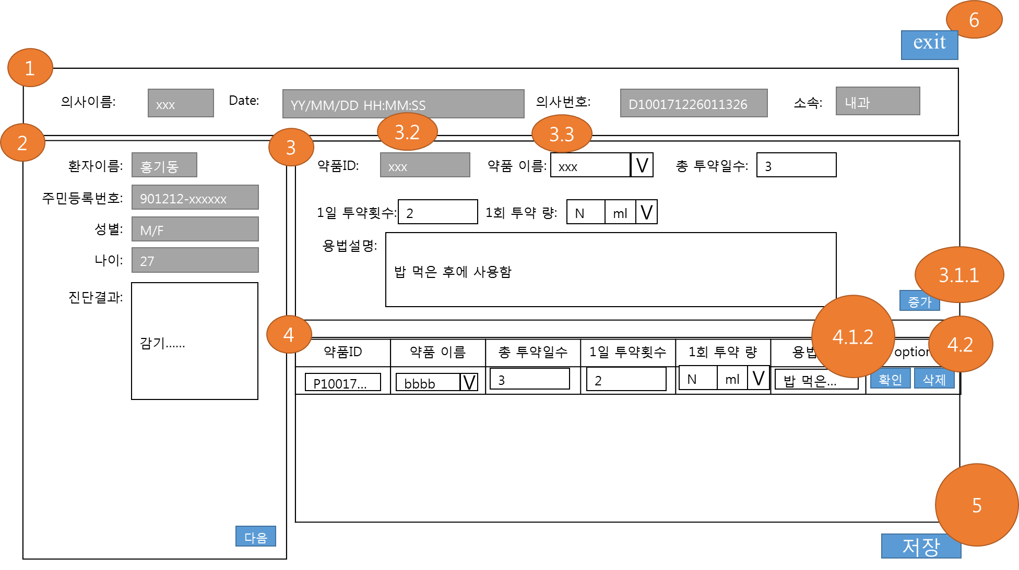
6
exit
1
의사이름:
xxx
Date:
YY/MM/DD HH:MM:SS
의사번호:
D100171226011326
내과
소속:
2
3.2
3.3
3
환자이름:
홍기동
약품ID:
xxx
약품 이름:
xxx
V
총 투약일수:
3
주민등록번호:
901212-xxxxxx
1일 투약횟수:
2
1회 투약 량:
N
ml
V
성별:
M/F
용법설명:
밥 먹은 후에 사용함
나이:
27
3.1.1
진단결과:
감기……
증가
4.1.2
4
4.2
약품ID | 약품 이름 | 총 투약일수 | 1일 투약횟수 | 1회 투약 량 | 용법설명 | option
P10017…
bbbb
V
3
2
N
ml
V
밥 먹은…
확인
삭제
5
다음
처방전역사
저장
7

Slide 13
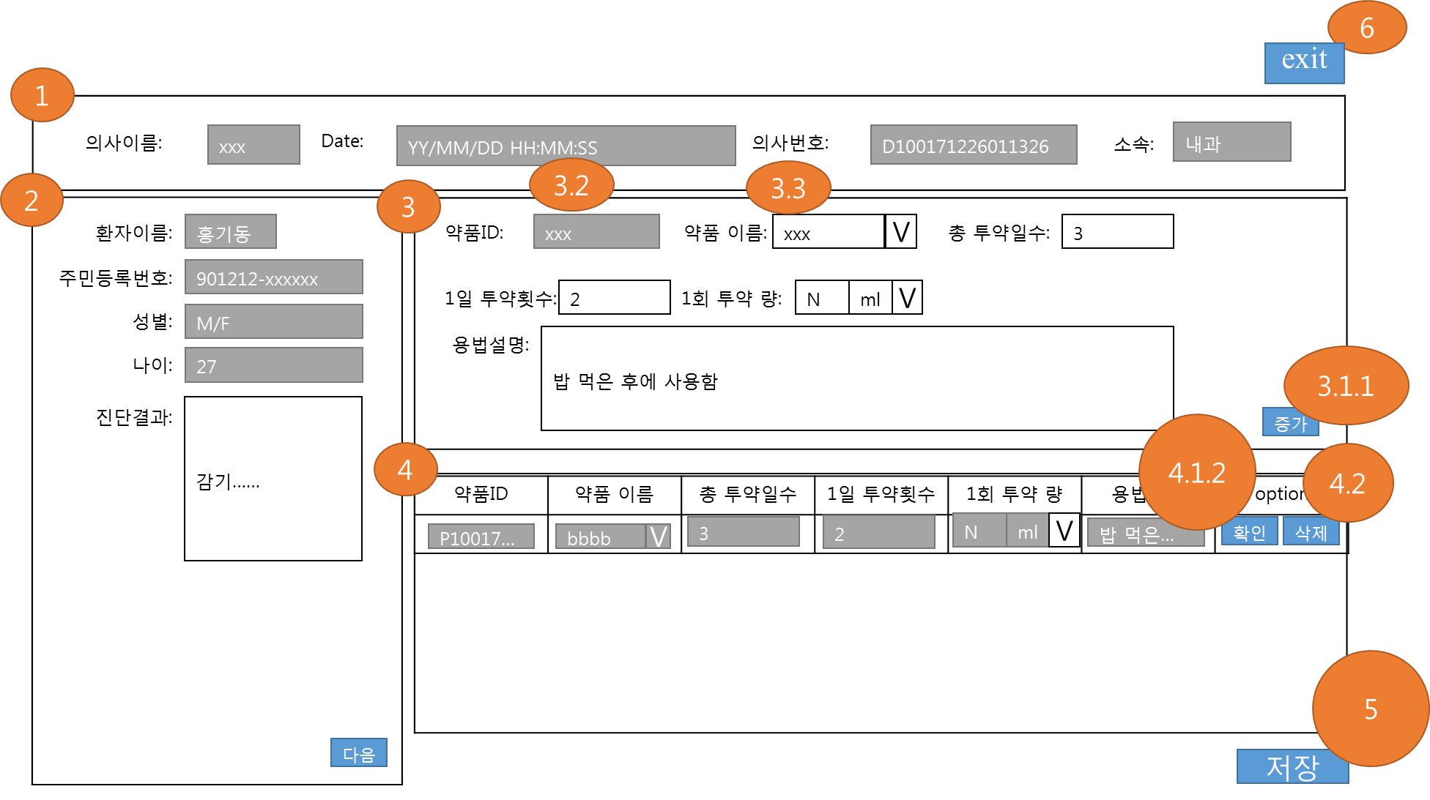
6
exit
1
의사이름:
xxx
Date:
YY/MM/DD HH:MM:SS
의사번호:
D100171226011326
내과
소속:
2
3.2
3.3
3
환자이름:
홍기동
약품ID:
xxx
약품 이름:
xxx
V
총 투약일수:
3
주민등록번호:
901212-xxxxxx
1일 투약횟수:
2
1회 투약 량:
N
ml
V
성별:
M/F
용법설명:
밥 먹은 후에 사용함
나이:
27
3.1.1
진단결과:
감기……
증가
4.1.2
4
4.2
약품ID | 약품 이름 | 총 투약일수 | 1일 투약횟수 | 1회 투약 량 | 용법설명 | option
P10017…
bbbb
V
3
2
N
ml
V
밥 먹은…
확인
삭제
5
다음
처방전역사
저장
7

Slide 15
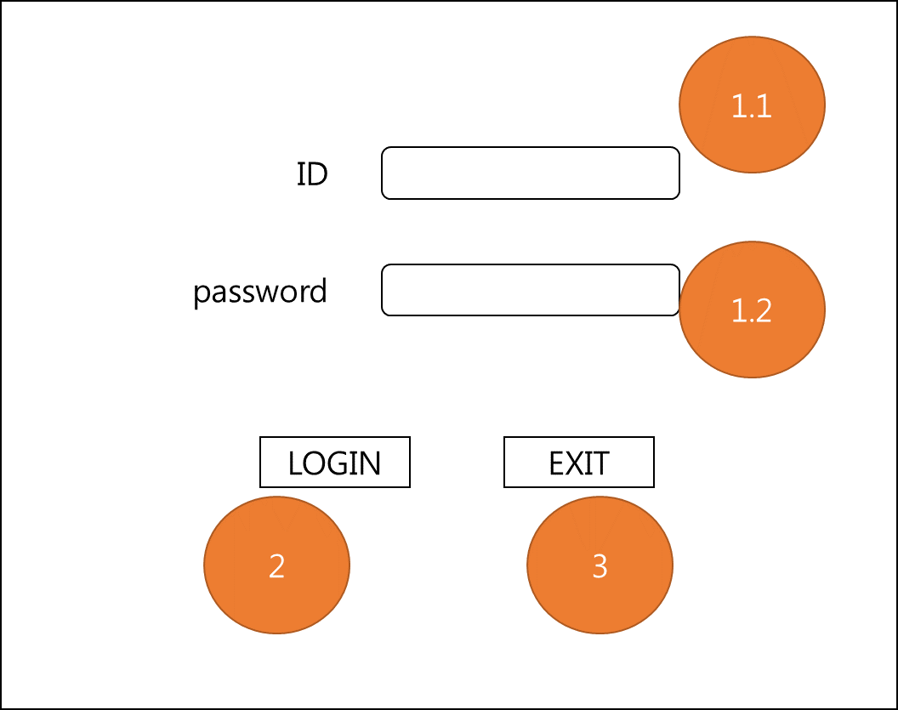
1.1
ID
1.2
password
LOGIN
EXIT
2
3

Slide 16
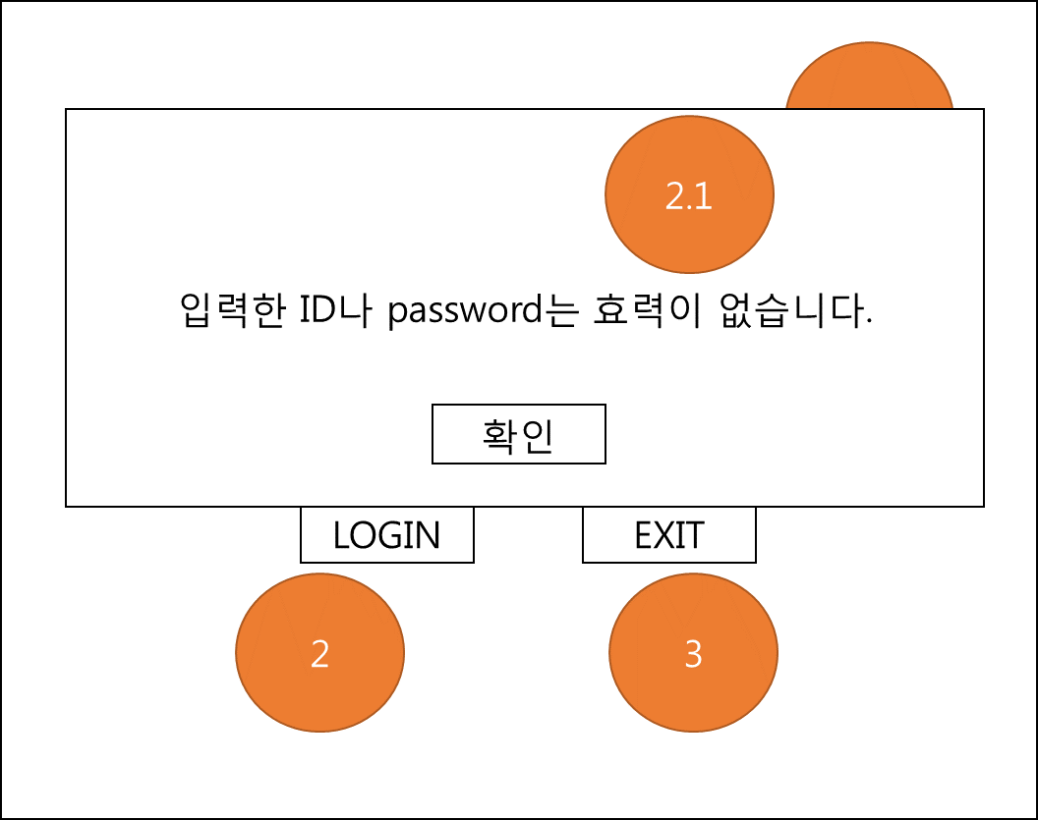
1.1
입력한 ID나 password는 효력이 없습니다.
2.1
ID
1.2
password
확인
LOGIN
EXIT
2
3

Slide 18
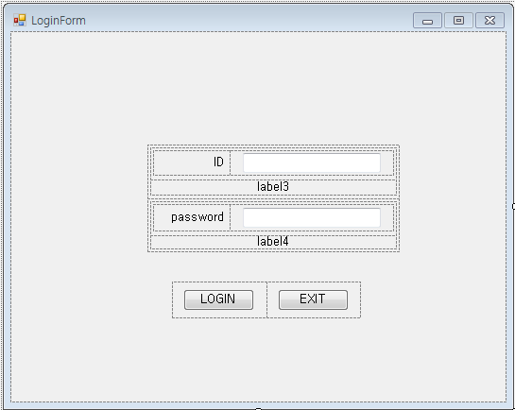
label
textBox
textBox

